Slide 1
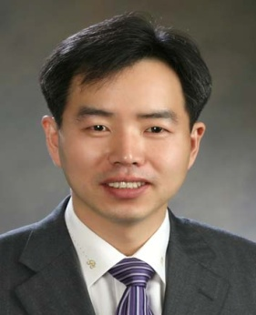
컨설턴트 프로필
 | 성 명 | 이 진 하 (李陳夏) | 직 위 | 수석 컨설턴트
 | 주 소 | 경기도 수원시 영통구 광교로 109 한국나노기술원 7층
 | 연락처 | TEL : 031) 546-6746, FAX : 031) 546-6747, e-Mail : master@ssiso.co.kr, www.ssiso.co.kr
경 력 |  | 前) 삼성전기 LCR 책임 연구원 (공정 및 생산 품질 담당, 제품개발 담당, Master Black Belt 등) 前) OpenTide Korea 前) 한국 표준협회 컨설팅 책임 컨설턴트 前) 한국경영품질연구소 책임 컨설턴트 前) 큐인컨설팅 책임 컨설턴트 現) ㈜ 시소 수석 컨설턴트
자 격 |  | 최종학력 : 한양대학교 무기재료 공학사 / 한양대 무기재료 공학 석사 자격 : CRE (Certified Reliability Engineer) ; 주관처 – ASQ (미국품질학회), ISO9001&14001 심사, 6시그마 MBB (노동부, 삼성전기 인증)
강의/컨설팅 분야 |  | 품질 혁신 : 품질검사, 품질 분임조, 사내 표준화, 미니텝, SPC, 6시그마, 기초통계, DOE, FMEA 등 생산 혁신 : 생산현장 개선활동, 현장관리자, 생산관리, 생산혁신, 3정 5S 등 경영혁신, 연구개발 전략, 공정개발, 개발혁신, PI컨설팅 ISO9001, ISO14001
주요 컨설팅 업체/기관 |  | 학교: 아주대, 경기대, 한양대, 건국대, 인천대, 인하대, 삼육대, 신성대, 협성대, 영남대, 숭실대, 평택대, 린대, 대구 카톨릭대, 군산대, 경기과학기술대, 충북도립대, 용인송담대, 한기대, 수원대 외 다수 기관 : 도시가스 공사, 도시 철도 공사, 울산 중구청, 예술의 전당, 울산중소기업지원센터, 인천국제공항공사, 서울시설관리공단, 삼천리 도시가스, 울산중소기업지원센터 외 다수 기업 : 삼성전자, 삼성전기, 삼성코닝, 삼성SDS, SK건설, 아주산업, 일진디스플레이, 한국타이어, 세원, ㈜하림, ㈜선진, ㈜동보산업, 두산인프라코어 , 대우캐피탈, 로얄엔컴퍼니, ㈜한수, 분단서울대학병원 외

